Slide 1
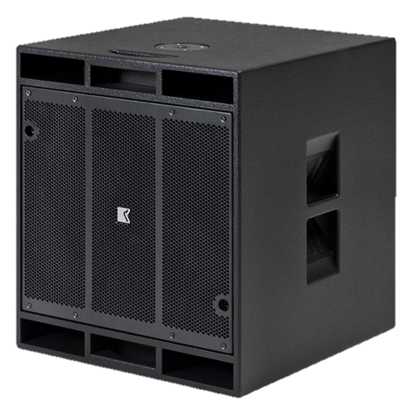
SUBWOOFER SPEAKER
DVS 118 SW (Outline)
iMode 기술 적용 가능
페라이트 자석과 100mm 보이스 코일이 달린
18” 장거리 콘
높은 전력 처리 및 최대 음압
SPECIFICATION
Frequency Response (-10 dB) | 26 Hz – 500 Hz
Suggested Cross-Over | Max 150 Hz
Nominal Dispersion | Quasi-omnidirectional
Impedance (Nom/Min) | 8 Ω / 6.2 Ω
Watt AES (Continuous/Peak) | 700 W / 2800 W
Maximum SPL Output * | 142 dB SPL
Component | 18″ woofer, vented high-pass box
Weight | 40 kg – 88 lb
DIMENSIONS | Height: 650 mm Width: 550 mm Depth: 600 mm

